Slide 1





La herramienta que falta
Demostración física: Imagina intentar quitar un tornillo profundamente clavado en madera usando solo tus uñas o dedos.
Por más fuerza o ganas que tengas, resulta imposible... hasta que recibes el destornillador adecuado.
¿Qué tareas espirituales o misionales son imposibles de realizar sin la herramienta correcta?
"Todos deben predicar el Evangelio por el poder y la influencia del Espíritu Santo; y ningún hombre puede predicar el Evangelio sin el Espíritu Santo."
— Profeta José Smith (D. y C. 42:14 apoyo)

Slide 2




La voz que guía
Doctrina y Convenios 42:14
"Ningún hombre puede predicar el Evangelio sin el Espíritu Santo."
"Y el Espíritu se os dará por la oración de fe; y si no recibís el Espíritu, no enseñaréis."
— José Smith (Enseñanzas, pág. 353)
Principio clave: El Espíritu Santo no es un adorno opcional en la enseñanza del Evangelio — es la fuente misma del mensaje.
"El Espíritu revela la disposición y la voluntad del Señor a quien esté dispuesto a recibirla... guiándonos en los asuntos grandes y pequeños."
— Presidente Russell M. Nelson (Liahona, mayo de 2018)

Slide 3

Lo que el Espíritu Santo hace
Referencia | Función del Espíritu Santo en la obra
Moisés 6:32, 34 | Ayudarnos a saber qué decir en el momento oportuno.
2 Nefi 33:1 | Llevar el mensaje directamente al corazón de las personas.
Alma 17:3 | Ayudarnos a enseñar con poder y autoridad de Dios.
3 Nefi 28:11 | Dar testimonio puro del Padre Celestial y de Jesucristo.
D. y C. 31:11 | Guiarnos para saber qué hacer y adónde ir exactamente.
Diario de estudio: Anota en tus notas otras funciones del Espíritu Santo que vayas descubriendo durante la lección de hoy.

Slide 4
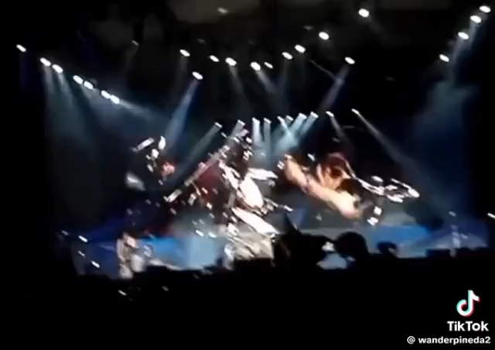

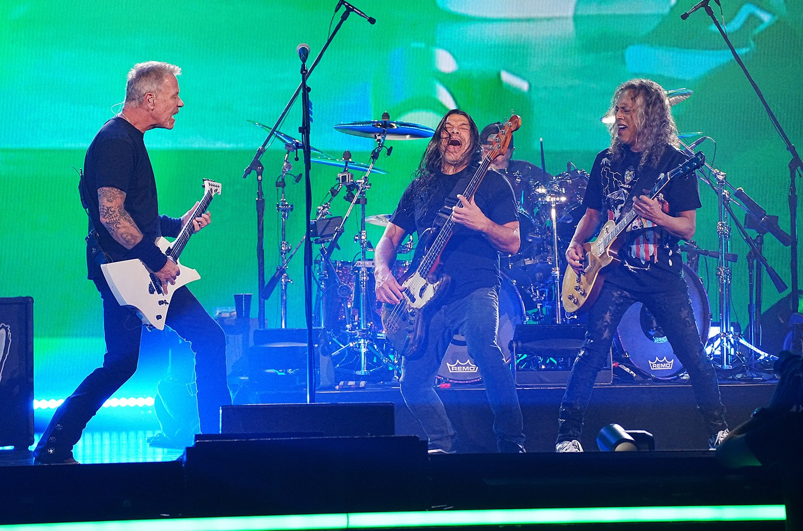


¿Lo sientes?
El concierto en Caracas: En el momento más intenso del tema "Fade to Black", el vocalista de Metallica se detuvo y preguntó a la multitud:
"¿LO SIENTEN?"
Miles de personas respondieron a una sola voz. Todos sintieron lo mismo exactamente al mismo tiempo, sin necesidad de explicaciones.
¿Has sentido alguna vez algo tan real que no hizo falta que nadie te lo explicara?
Conexión (2 Nefi 33:1): El Espíritu Santo no empuja desde afuera; hace sentir desde adentro, uniendo al que enseña y al que escucha.

Slide 5

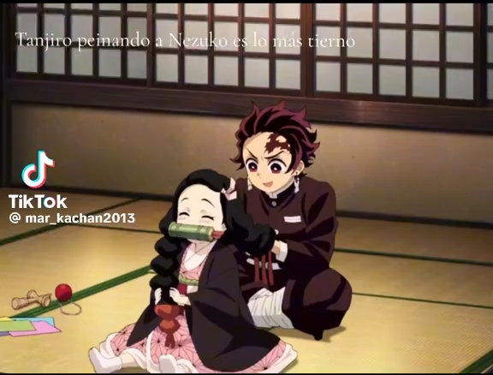


Sintonía sin palabras
Demon Slayer: Tanjiro "sabe" lo que su hermana Nezuko necesita o siente sin que ella pronuncie una sola palabra.
No es suerte ni magia repentina: es una sintonía profunda construida con años de confianza, amor y vivencias compartidas.
¿Por qué creen que Tanjiro puede sentir a Nezuko así? ¿Qué tuvo que pasar antes?
"Aprender a reconocer la influencia del Espíritu Santo es un proceso gradual que requiere un esfuerzo diligente y paciente."
— Predicad Mi Evangelio (2023, pág. 108)

Slide 6





El pie en la puerta
Relato del Élder Rasband: De joven misionero, al ser rechazado en una puerta, sintió una fuerte impresión espiritual. Puso el pie en la puerta y preguntó si había alguien más allí. Esa impresión llevó a la conversión de una joven de 16 años y, con los años, ¡de 136 personas más!
¿Cuándo te ayudó el Señor a compartir el Evangelio por el Espíritu?
¿Cuándo sentiste el Espíritu cuando alguien compartió contigo?
Mi Compromiso
Escribe en tu diario una acción concreta que harás esta semana para invitar la compañía del Espíritu Santo al testificar.

